Slide 1

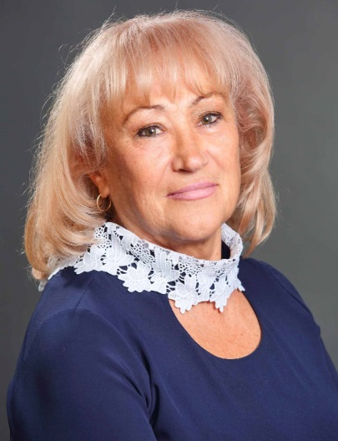
«Шляхи взаємодії вихователя, вчителя-логопеда, музичного керівника у формуванні мовленнєвої компетентності дошкільників»
Засідання міської школи молодого майстра «Творення»
(молоді вихователі : ІІІ-й рік роботи)
Дата проведення – 11.01.2024 року
Консультант КУ «ЦПРПП ВМР» Лариса Бондарчук

Slide 2
Значення мови у становленні дитини дитини як особистості
Оволодіння рідною мовою -найважливіша умова забезпечення готовності до навчання в школі
Успішність в соціальному і інтелектуальному розвитку
Освоєння дитячих видів діяльності та творчості

Slide 3

Невчасне усунення порушень звуковимови, лексики, граматики та фонематичних процесів
Негативні наслідки для дітей дошкільного віку: труднощі у спілкуванні та проблеми в навчанні
Актуальність
пошуку ефективних
прийомів і
методів корекції

Slide 4


взаєморозуміння формування
Потреба в мовленнєвому спілкуванні розвивається впродовж дошкільного віку
Успіх у мовленнєвому спілкуванні залежить від комунікативно-мовленнєвих здібностей та комунікактивна компетенція

Slide 5
Мовленнєва компетенція – засвоєння і усвідомлення норм
Фонетика
Лексика
Граматика
Орфоепія
Семантика
Стилістика
- правильне застосування у діяльності

Slide 6


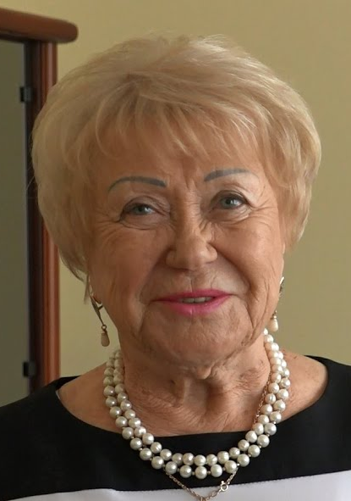
Алла БОГУШ, доктор педагогічних наук
Результат сформованості (мовна і мовленнєва компетенція) - комунікативна компетенція – уміння орієнтуватись у ситуації спілкування, виявляти ініціатииииивність у спілкуванні.
Мовленнєва компетенція - уміння вміло, доречно й практично користуватися мовою в конкретних ситуаціях – висловлювати свою думку, бажання, наміри, прохання, застосовуючи для цього мовні, немовні (міміка, жести, рухи), інтонаційні засоби виразності мовлення.

Slide 7


Можливо за умови
Результат
подолання наявних порушень
Тісна співпраця
Єдность вимог
Злагоджена робота

Slide 8

В основі злагодженої роботи педагогів лежать наступні принципи:
комплексний підхід до організації корекційно-педагогічного процесу;
співпраця між усіма учасниками освітнього процесу;
врахування інтересів усіх учасників корекційно-педагогічного процесу;
диференційний підхід до виховання правильного мовлення.

Slide 9
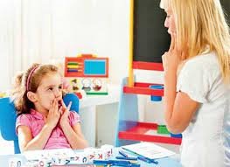
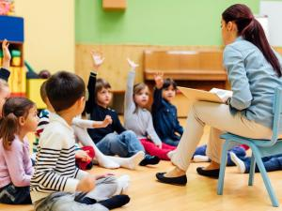

Вчитель-логопед
Основна робота з формування мовленнєвих навичок
Розвиток комунікативної функції мови,
виховання мовленнєвої активності,
навчання граматично правильного мовлення,
збагачення та активізація словника,
формування звукової культури
Закріплення вже сформованих навичок
Вихователь
Музичний керівник

Slide 10
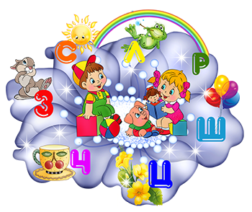
Вчитель-логопед вирішує завдання:
розвиток артикуляційної моторики;
розвиток дрібної моторики і координації рухів;
формування фонематичного слуху, навичок звукового аналізу та синтезу;
збагачення словникового запасу;
формування граматичної вибудови мовлення;
формування зв'язного мовлення відповідно до вікової норми.

Slide 11
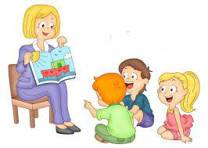
Вихователь вирішує завдання :
проводить заняття з ознайомлення з навколишнім світом за особливою системою з урахуванням лексичних тем;
поповнює, уточнює і активізує словниковий запас дітей;
контролює звуковимову і граматичну правильність мови дітей протягом усього часу спілкування з ними.

Slide 12
Роль логопеда у розвитку дітей з мовленнєвими порушеннями:
Навчає елементам грамоти та знайомить дітей з лексико-граматичними категоріями
Логопед відпрацьовує матеріал по вимові, звуковому аналізу та грамоті

Slide 13
Співпраця вчителя-логопеда з вихователем та музичним керівником
Підбирає вправи та ігри для формування лексико-граматичних категорій і розвитку зв'язного мовлення, направлені на закріплення матеріалу
Підбирає мовленнєвий матеріал, який відповідає нормі звуковимови дітей з мовленнєвими порушеннями

Slide 14
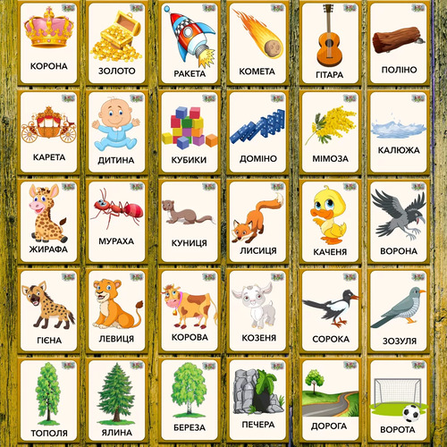
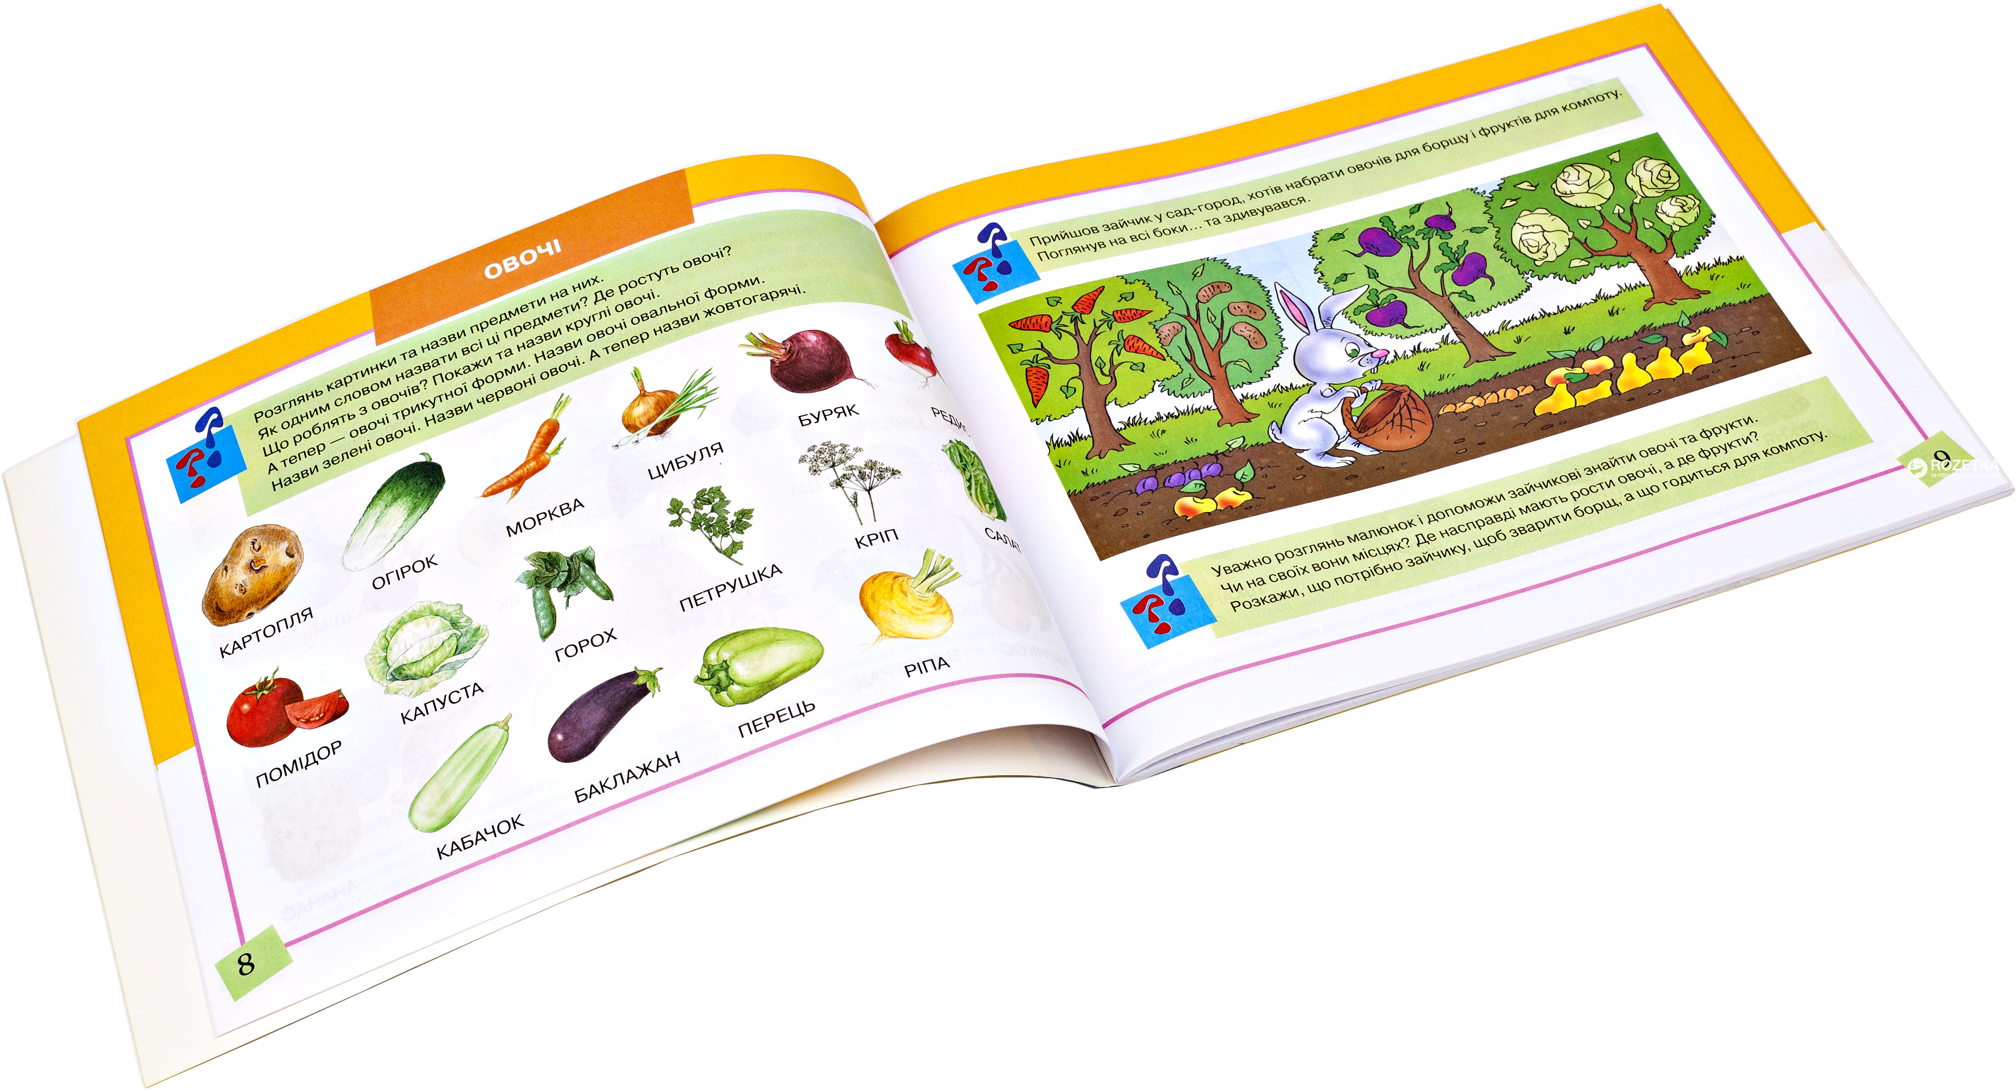
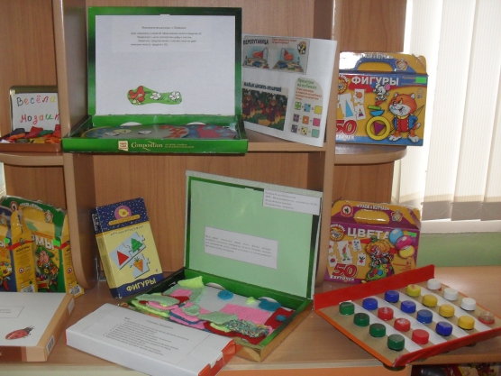
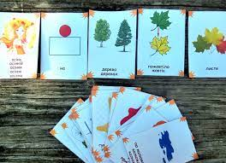
Корекційно-розвиваюче середовище в групі

Slide 15
Ефективність корекційно-розвиткової роботи вчителя-логопеда
уміння вслухатися в мовлення дітей
чути і диференціювати вимовлені з порушеннями звуки
залежить від уміння вихователів:
своєчасно виправляти неправильну вимову
нагадувати дитині правильну артикуляцію поставленого логопедом звуку

Slide 16
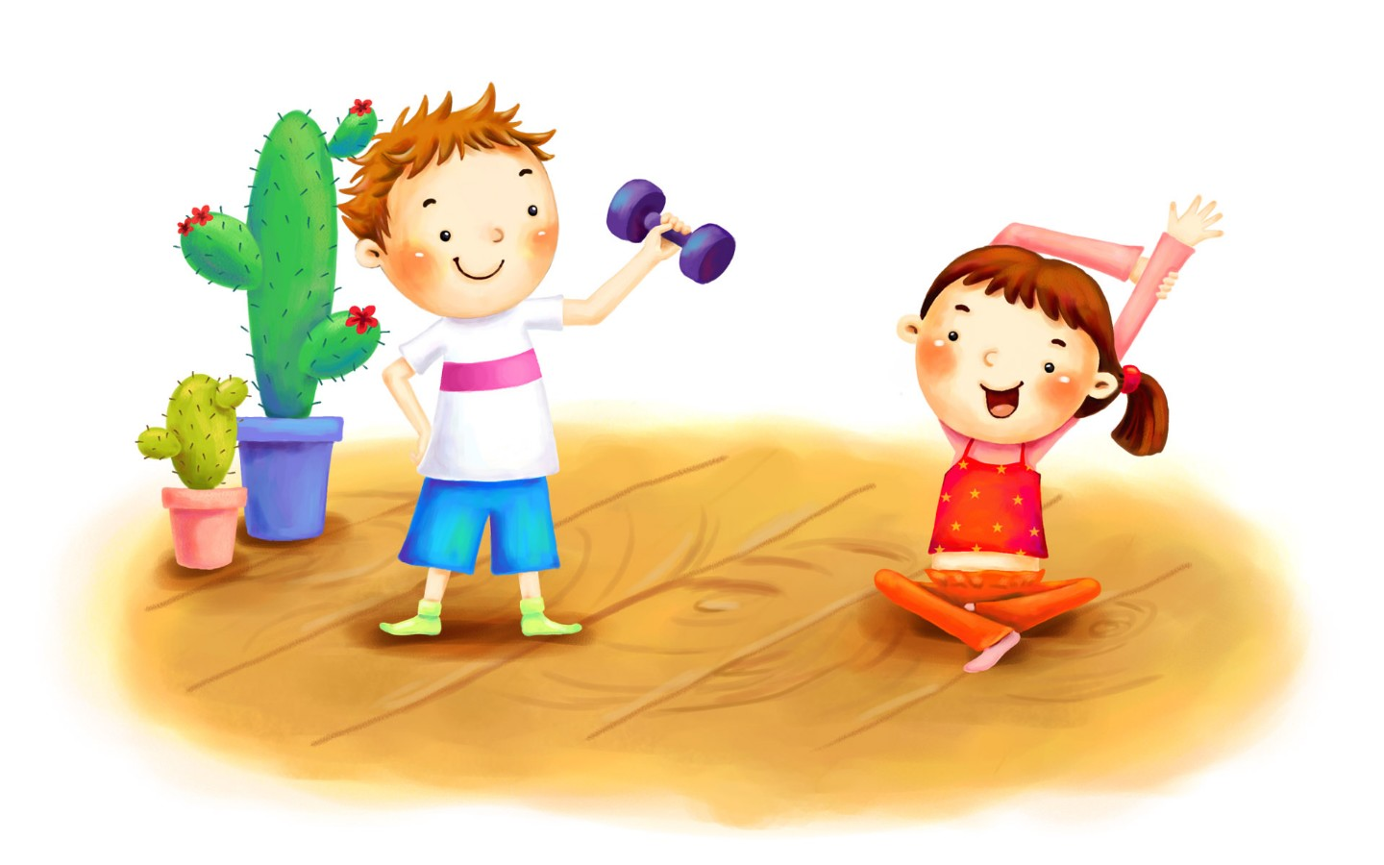
Вправи на розвиток рухової активності:
координування рухів рук та ніг під час ходи чи бігу
формування правильної постави
засвоєння основних та імітаційних рухів
розвиток навичок руху в колективі та зорово-просторового орієнтування.

Slide 17

Вправи під музичний супровід:
імітування дітьми рухів казкових персонажів
подолання різних перепон шляхом перестрибування, підскоків чи лазіння.

Slide 18
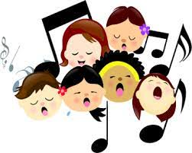
Спів – один із дієвих інструментів корекції мовлення
полегшує дітям вимову проблемних фонем
покращує дихання
розвиває пам’ять

Slide 19


Пісні на звуконаслідування
фонематичний слух
навички діалогічного мовлення
комунікативність
спів соло, хором чи в ансамблі
розігрування сценок з піснями
драматизація

Slide 20
Під час додаткових занять:
закріплення поставлених звуків (ізольована вимова звуку, вимова складів, слів, речень - поетапно);
повторення віршів, оповідань;
вправи на розвиток уваги, пам'яті, логічного мислення;
вправи на розвиток фонематичного слуху, навичок звукового аналізу та синтезу;
активізація зв'язного мовлення в бесіді на знайому лексичну чи побутову теми.

Slide 21
Опрацювання текстів пісень:
формують у дітей лексико-граматичні уявлення
переборюють страх дитини говорити
виховують у дітей навички монологічного мовлення
вибудовують чітку зв’язність мовлення

Slide 22
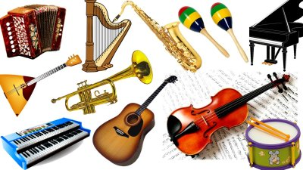
«Живе» виконання:
варіювати темп вправ
повторювати музичні фрагменти
спеціально відпрацьовувати якийсь окремий рух

Slide 23

Музині заняття
Виправлення мовлення
формування слухо-зорово-рухової координації

Slide 24
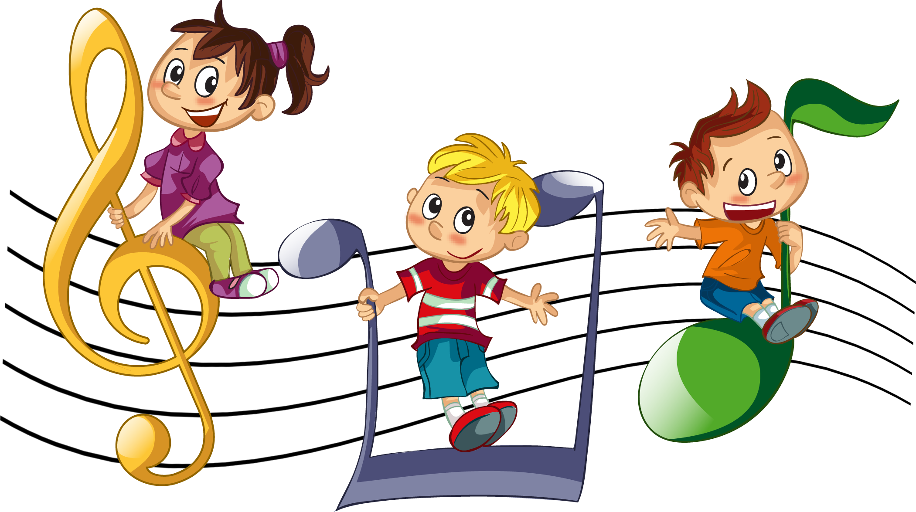
правильно підібрати музику до вправ, зокрема на вивільнення у дітей скутості мімічних м’язів, на розвиток навичок дихання;
створити нескладні мелодії до забавлянок, невеличких віршів на артикуляцію, які логопед застосовуватиме у корекційній роботі з дітьми
Музичний керівник

Slide 25
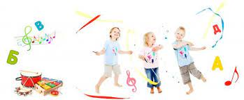
Логоритмика:
«лого» - «виховання правильного мовлення» та «ритміка» – «рівномірний, помірний»

Slide 26
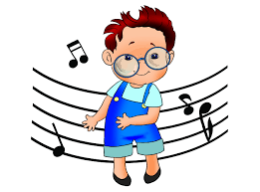
Логоритмика - це система рухових вправ, в яких різні рухи поєднуються з вимовою спеціального мовного матеріалу під музику або з одночасним проспівуванням тексту.
Мета логоритміки для дошкільнят:
– покращити дикцію та артикуляцію дітей; - сприяти розвитку дітей з порушеннями мовлення;
- виправляти порушення фізичного розвитку, загальної та мовленнєвої моторики дітей.

Slide 27
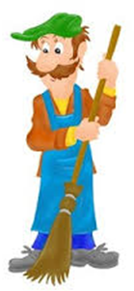
Логогритмічні вправи:
ДВІРНИК
Діти поділяються по парах. Один з пари — «двірник», другий — людина, що іде по вулиці. У той час, як «двірник» мете, другий обходить його по колу. «Двірник», поставивши ноги на ширину плечей, «мете віником». Друга дитина ритмічно марширує, високо піднімаючи ноги, немов іде і співає:
Сніг іде, сніг іде.
Двірник вулицю мете.
Двірник вулицю мете,
А народ збоку іде.

Slide 28
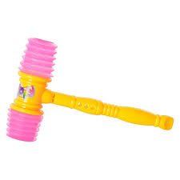

ВЕСЕЛІ МОЛОТКИ
Діти сидять на стільцях та ритмічно постукують кулачком по кулачку або ударяють музичним молоточком по долоньці, наспівуючи слова:
Нумо, веселіше
Стукай молоток.
Міцніше та сильніше
Ми заб'єм гвіздок.
Тук-тук, ток-ток,
Бий міцніше, молоток.
Тук-тук, ток-ток,
Бий міцніше, молоток.

Slide 29
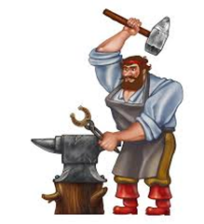
КОВАЛЬ
Діти стоять у колі, з'єднавши руки над головою, потім опускають руки вниз та піднімають догори, наспівуючи слова:
Молот б'є, молот б'є,
І залізо він кує
Для машин якусь деталь.
Так працює наш коваль.

Slide 30
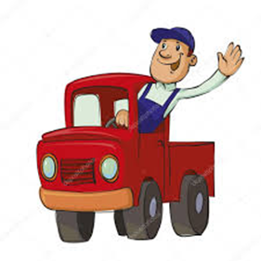
ВОДІЙ
Діти сидять на стільцях і руками ( ритмічно, ніби крутять руль машини то праворуч, то ліворуч, співають:
Їду, їду я додому
На машині з вантажем.
Незважаючи на втому,
Все сиджу я за рулем.

Slide 31

ГОДИННИК
Одна частина дітей сидить на стільцях та ритмічно плеще в долоні, імітуючи хід годинника. Друга — стоїть на прямих ногах (на ширині плечей), руки лежать на стегнах. Хитаючись з лівої ноги на праву і відриваючи вільну ногу від підлоги, діти співають:
Тік-так, тік-так,
Завжди рухаюсь отак:
Крок — наліво, крок — направо.
Ходить маятник наш браво.
(На рядок — 2 рухи)

Slide 32
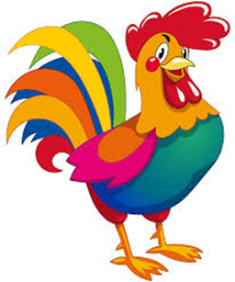
ПІВНИК
Діти ходять по колу, високо піднімаючи ніжки, ритмічно б'ють себе руками по стегнах і співають:
Ходить півник по подвір'ю,
Розпушив своє він пір'я.
Походив він по піску,
Закричав: Ку-ку-рі-ку.

Slide 33
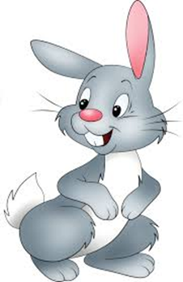
ЗАЄЦЬ
Діті ідуть по колу, співають,супроводжуючи слова рухами відповідно до тексту (або сидять на стільцях і співають):
Довговухий розбишака
У город ходити звик (показують вушка)
Він по грядках пострибав,
Всю капусту потоптав (стрибають на двох ніжках).
Ми за ним — він скік та скік
І з городу вмить утік (біжать)

Slide 34
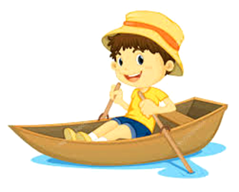
НА ЧОВНІ
Діти сидять на килимку в ряд, як гребці у човні (ноги зігнути в колінах). Руками, немов веслом, гребуть то наліво, то направо, повертаючи тулуб, співають:
Добре їхати мені
Вниз по річці у човні.
Веслами гребу я жваво
І наліво, і направо.

Slide 35
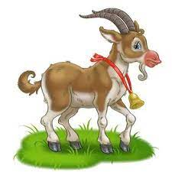
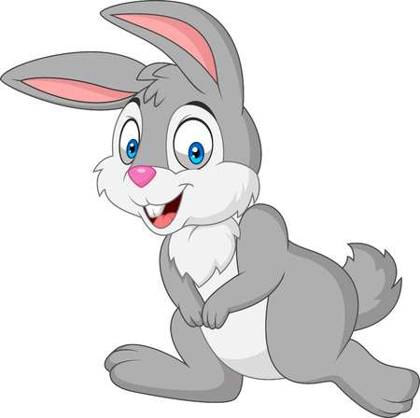
ЦАП І ЗАЄЦЬ
Діти сидять на стільцях, співають пісеньку та супроводжують слова відповідними рухами:
На городі Цап, Цап (виставляють вказівний і середній пальці - роги)
Капусточку хап, хап (змикають великий і вказівний палець).
Ніжками туп, туп (тупають ніжками),
Капусточку хрум, хрум (змикають великий і вказівний палець).
А тут Зайчик скік, скік (плескають по колінцях долоньками),
Вушками тріп, тріп (показують вушка).
Ніжками туп, туп (тупають ніжками),
Капусточку хрум, хрум (змикають великий і вказівний палець).

Slide 36
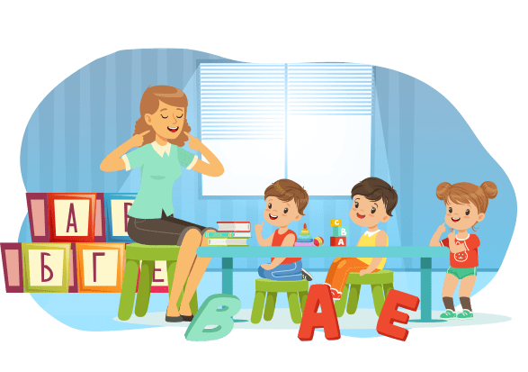
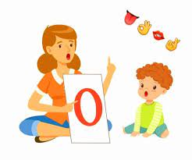
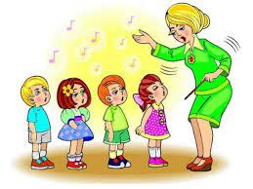
Найголовніша умова у взаємодії всіх учасників корекційно-розвиткового процесу - створити для вихованців з порушеннями усного мовлення єдиний корекційно-освітній простір, коли з дитиною працює колектив однодумців, зацікавлених в успіху корекційної роботи!

Slide 37
Список використаних джерел:
1. Платформа освіта. Педрада. Iнтегрована робота вчителя-логопеда і музичного керівника https://oplatforma.com.ua/article/1573-integrovana-robota-vchitelya-logopeda-muzichnogo-kervnika;
2. А.М. Богуш, Н.В.Гавриш ; заред. А.М. Богуш. — Вид. 2-ге, доповнене. — К.: Слово, 2015;
3. А.М. Богуш. Мовленнєвий компонент дошкільної освіти. Ранок, 2013.
Палітра педагога. Мовленнєві тренування розпочнемо без вагання № 2., 2016;
4. Вихователь-методист дошкільного закладу. Обмінюємося досвідом /Логоритміка №11/2012.
5. Вихователь-методист дошкільного закладу. Взаємодія зі спеціалістами №11., 2016;
6. Вихователь-методист дошкільного закладу. «Слово до слова складається мова». Oбмінюємося досвідом №11., 2016;
7. Вихователь-методист дошкільного закладу. Прийоми розвитку зв’язного мовлення дітей, про які мають знати педагоги. Працюємо з вихователями №11., 2017.

Slide 38
ДЯКУЮ
ЗА УВАГУ!

